Slide 1
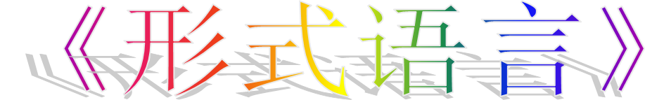


Slide 2











NO.1 构造下列文法
(1) {a^{m}b^{n}a^{n}b^{m} |m , n≥1}
(2) {ab^{n}ab^{n-1} |n ≥1}
(3) {a^{n}b^{n}c^{m} |m , n ≥1}

Slide 3

(1) {a^{m}b^{n}a^{n}b^{m} |m , n≥1}

Slide 4






















(2) {ab^{n}ab^{n-1} |n ≥1}

Slide 5

(3) {a^{n}b^{n}c^{m} |m , n ≥1}

Slide 6














NO.2
给定文法，请用自然语言描述它们定义的语言
(1) A→aaA | aaB,
B→Bcc | D#cc,
D→bbbD | #

Slide 7
给定文法，请用自然语言描述它们定义的语言
(1) A→aaA | aaB,
B→Bcc | D#cc,
D→bbbD | #
答案：
1、 a^{2n}b^{3m}##c^{2k}，n≥1, m≥0, k≥1。
2、 aaa^{2n}b^{3m}##ccc^{2k}，n,m,k≥0。
主要问题：
1、容易将m≥0写成m≥1。

Slide 8
NO.3
产生语言{a^{n}b^{m}c^{k}|n，m，k≥1}∪
{a^{i}c^{n}bxa^{m}|i≥0,n≥1,m≥2,x为d和e组成的串}
求：
(1) 正则文法
(2) NFA M
(3) 计算集合set(q)

Slide 9
(1) 正则文法:
A→aA|aB|cE
B→bB|bC
C→cC|c
E →cE|bF
F→dF|eF|aH
H→aH|a

Slide 10
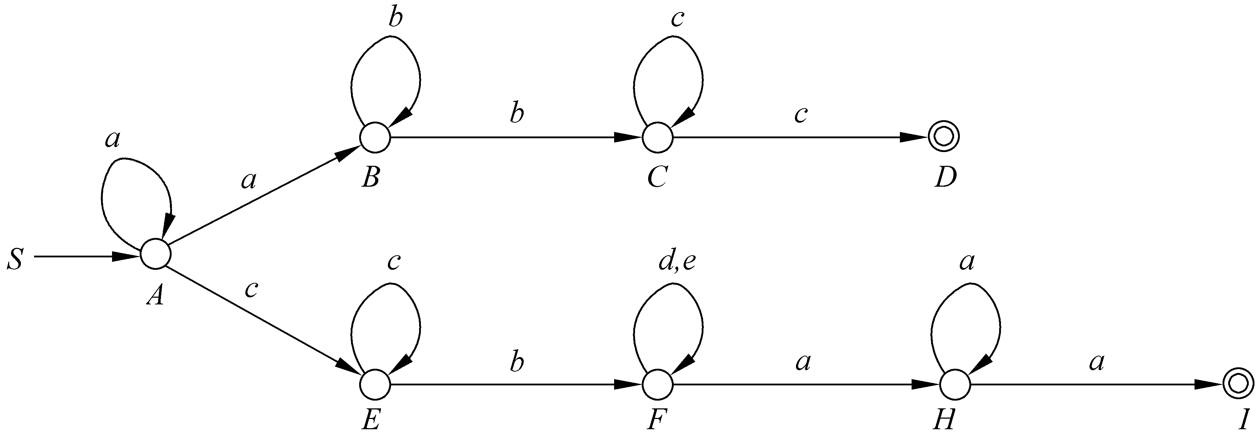
(2) 接受此语言的NFA M

Slide 11
(3) 计算集合 set(q)
set(A)={a^{n}|n≥0}={a}*
set(B)= set(A){a}{b^{n}|n≥0}
={a^{n}ab^{m}|m，n≥0}
={a}*{a}{b}*={a}⁺{b}*
set(C)= set(B){b}{c}*
={a}*{a}{b}*{b}{c}*={a}⁺{b}⁺{c}*
set(D)= set(C) {c}={a}⁺{b}⁺{c}*{c}
={a}⁺{b}⁺{c}⁺

Slide 12
set(E)= set(A){c}{c}*
={a}*{c}{c}*={a}*{c}⁺
set(F)= set(E){b}{d,e}*={a}*{c}⁺{b}{d,e}*
set(H)= set(F){a}{a}*={a}*{c}⁺{d,e}*{a}{a}*
={a}*{c}⁺{d,e}*{a}⁺
set(I)= set(H){a}={a}*{c}⁺{d,e}*{a}⁺{a}
L(M)= set(D)∪set(I)
= {a}⁺{b}⁺{c}⁺∪{a}*{c}⁺{d,e}*{a}⁺{a}

Slide 13
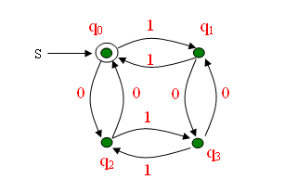
NO.4
设计一个DFA 接受语言L = { w|w同时有偶数个0和偶数个1}
q₀: 迄今为止看到的0的个数和1的个数都是偶数
q₁: 迄今为止看到的0的个数是偶数而1的个数都是奇数
q₂: 迄今为止看到的1的个数是偶数而0的个数都是奇数
q₃:迄今为止看到的0的个数和1的个数都是奇数

Slide 14
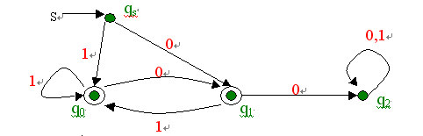
NO.5
(1){x|x∈{0,1}⁺且x中不含形如00的子串}对应的DFA

Slide 15
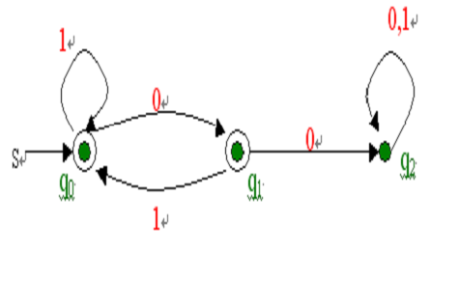
(2){x|x∈{0,1}*且x中不含形如00的子串}对应的DFA

Slide 16
NO.6
根据给定的NFA，构造与之等价的DFA
(1) NFA M的状态转移图如下:
a
a,b
b
q₀
q
S
b

Slide 17
DFA M的状态转移图如下:
[q₀ ,q ]
a,b
a
S
b
a,b
[q₀]
b
a
[q]
q_{t}

Slide 18
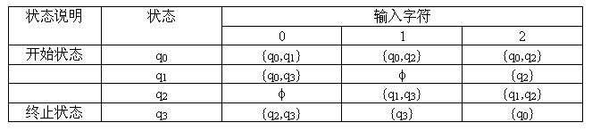
根据给定的NFA，构造与之等价的DFA
(2) NFA M1的状态转移表如下

Slide 19
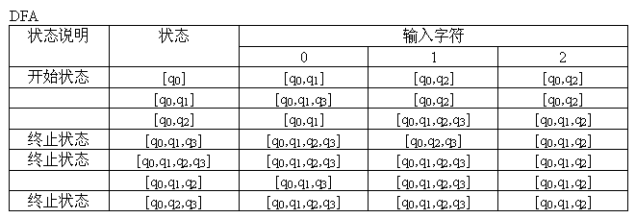
DFA M的状态转移表如下:

Slide 20
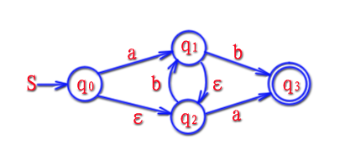
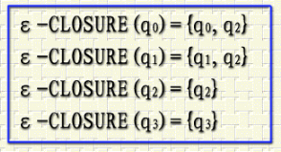
NO.7 ε-NFA如图所示，求δ(q₀,a)？

Slide 21
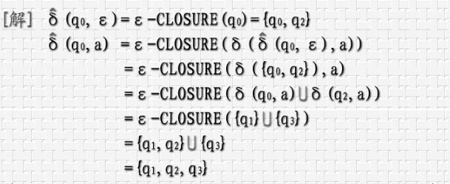

Slide 22
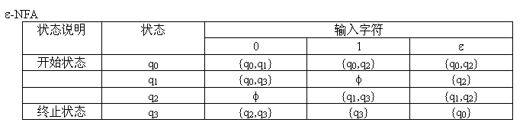
NO.8
根据给定的ε-NFA，构造与之等价的NFA(给出相应NFA的状态转换表或者画出它们的状态转移图)
δ

Slide 23
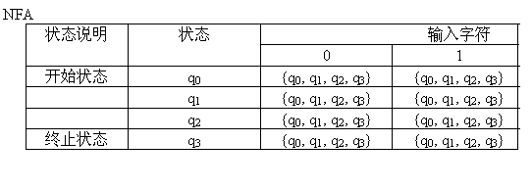

Slide 24
NO.9 文法与FA转化
右线性文法
文法
左线性文法

Slide 25
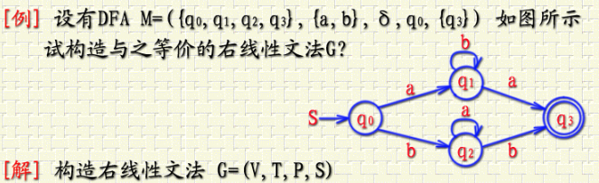
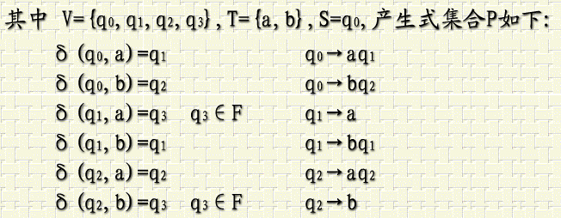

Slide 26
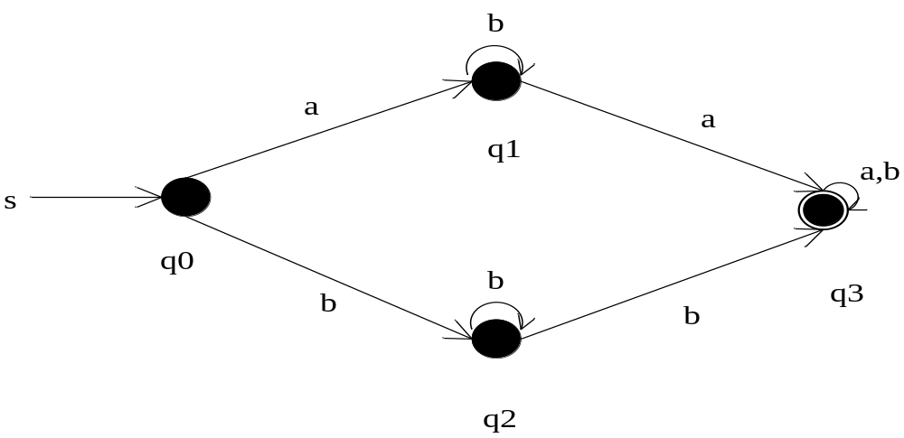

Slide 27

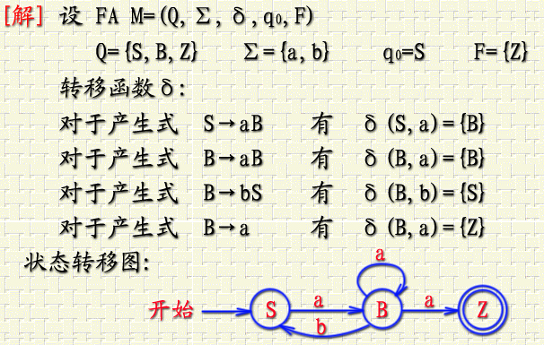

Slide 28
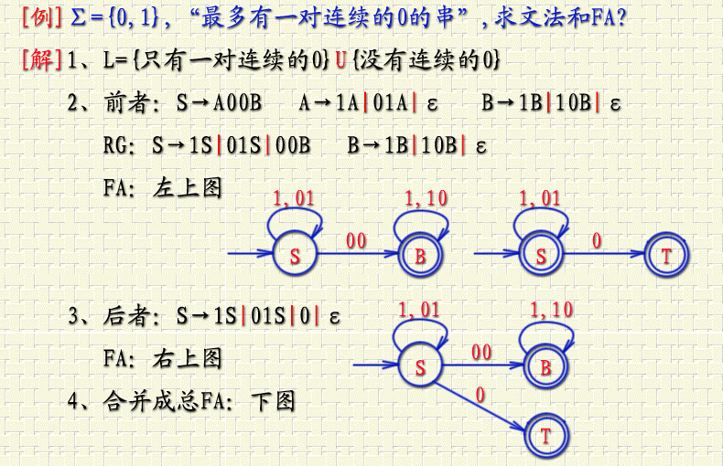

Slide 29
NO.7
1、写出表示下列语言的正则表达式
(1) {x|x∈{0,1}⁺且x中含形如10110的子串}
答案：(0+1)*10110(0+1)*
(2) {x|x∈{0,1}⁺且x中不含形如10110的子串}
1
0,1
S
1
0
1
1
0
q₀
q₁
q₂
q₃
q₄
q₅
1
0
0
0
1
0

Slide 30
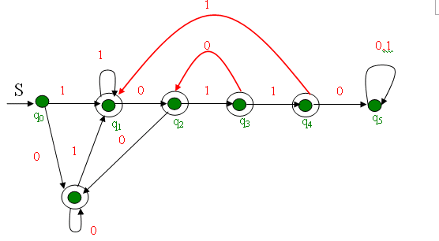
(2) {x|x∈{0,1}⁺且x中不含形如10110的子串}

Slide 31
NO.8
构造与正则表达式（0+1+2⁺）*（0+1）*1
等价的FA ?

Slide 32
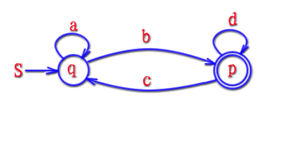
NO.9
FA如图所示，求对应的正则式？
answer: (a+bd*c)*bd* (先去状态p)

Slide 33
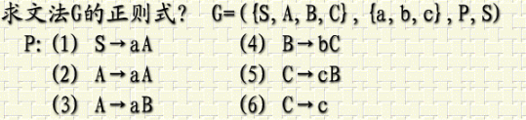
NO.10 已知正则文法 , 求正则表达式
a
a
a
b
c
S
A
B
C
Z
c

Slide 34
NO.11
证明{xx^{T}w| x,w ∈ Σ⁺}不是正则语言
Z=(01)^{N}(10)^{N}1

Slide 35
综合题
NO.12
Σ ={0，1}
求：
(1)写出表示Σ上至少有两个连续1的字符串集合的正则表达式R
(2)设计接受R所标示的符号串集合的确定的、最小的有限状态自动机

Slide 36
NO.13
现有正则表达式(a+b)*(aa+bb)(a+b)*，请将其构造极小化DFA？

Slide 37
NO.14
设正则集为a(ba)*
构造右线性文法
找出（1）中文法的有限自动机
解：
（1）右线性文法G=({S,A},{a,b},P,S)
P: S→aA A→bS A→ε
（2）自动机如下：
S
a
A
b

Slide 38
NO.15
构造最小DFA:
1
0
1
q₅
q₆
1
0
0
1
0
0
0
0
S
1
q₀
q₁
q₂
q₃
0
1
1
1
q₇
q₄

Slide 39
NO.16
有一台自动售货机，接收1分和2分硬币，出售3分钱一块的硬糖。顾客每次向机器中投放≥3分的硬币，便可得到一块糖(注意：只给一块并且不找钱)。
(1)写出售货机售糖的正规表达式；
(2)构造识别上述正规式的最简DFA。
解：
(1)设a=l分，b=2分，则售货机售糖的正规表达式为：
a(b+a(a+b))+b(a+b)。

Slide 40
(2)画出与正规表达式a(b+a(a+b))+b(a+b)对应的NFA，
如下图所示：
1
a
3
a
b
X
a
b
a
b
2
Y
子集法转化成DFA，构造状态转换表正确
分划法找等价状态,最小的DFA。如下图所示：
b
1
a
b
x
a
a
b
y
注：2与3状态可以合并
2
b

